Slide 1
天线传递函数测量结果
贺庆宝 郑显明 尚轩宇 陶石 董沁阳 贺思楠

Slide 2
内 容
测量水槽的背景电场
2. 测量天线的传递函数K值

Slide 3
测量水槽的背景电场
1.1 平行板两端的电压变化
1.2 测量水槽中电场是否均匀
1.3 计算得到背景电场

Slide 4
平行板两端的电压变化
示波器
V
平行板
导线电感变大
水箱
5 V
信号源
电压随频率增加而降低，是由于平行板电容效应，
导致加在平行板两端的电压降低引起。

Slide 5
测量水槽的背景电场
1.1 平行板两端的电压变化
1.2 测量水槽中电场是否均匀
1.3 计算得到背景电场

Slide 6
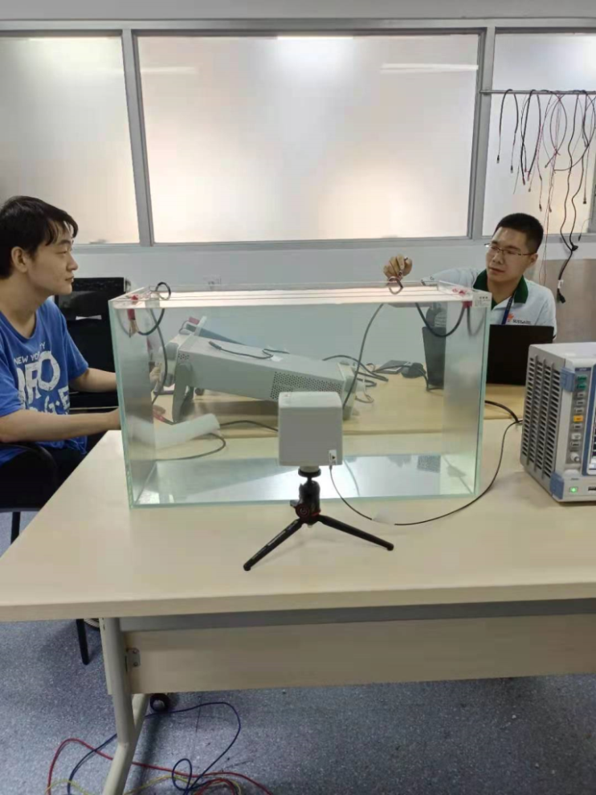
测 量 方 法
示波器
30 cm
V
正极板
平行板
60 cm
水槽
30 cm
5 V
信号源
负极板
15cm
5cm
测深度 1cm、 10cm 、 20 cm

Slide 7
1cm 深度： 纵向变化非常均匀，电场就是 E = V / L (除0.1 Hz 外)
平均斜率：2.5 V/m
平均斜率：7.3 V/m
平均斜率：7.0 V/m
平均斜率：6.9 V/m

Slide 8
横向电势，均匀不变
30 cm
正极板
60 cm
30 cm
负极板
电压随频率增加而降低，是由于平行板电容效应，
导致加在平行板两端的电压降低引起。

Slide 9
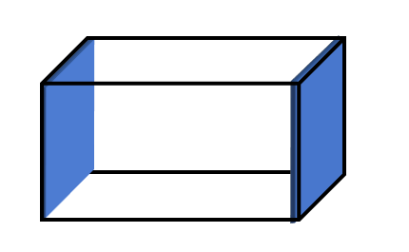
不同深度的测量结果比较
探针进入水面：
1 cm、10 cm、20cm。
深度
By 郑显明

Slide 10
低频稍微不太稳定
E = 2.5 V /m
E = 7.3 V /m
以上数据说明:
电场均匀且符合理论(除低频外)。
E = 7.0 V /m
E = 7.0 V /m

Slide 11
测量不同频率，得到不符合理论值的频率拐点
取 20 Hz以上，认为符合
理论值, E = V / L.
0.5 Hz
1 Hz

Slide 12
测量水槽的背景电场
1.1 平行板两端的电压变化
1.2 测量水槽中电场是否均匀
1.3 计算得到背景电场

Slide 13
20 Hz以上，E1 = V / L
背景电场：E1 = V / L
20 Hz 以下
20 Hz 以上

Slide 14
20 Hz以下，直线拟合斜率为电场
测量每个频点的电压变化趋势
计算得到的电场
去除首尾两端，
认为中间的拟合斜率就是电场

Slide 15
导入全部数据，做总体拟合，得到背景电场 E1
背景电场
拟合残差
共 107 个点
20 Hz以下的电场，误差会大一些

Slide 16
2. 测量天线的传递函数K值
2.1 单极天线测量
2.2 偶极天线测量

Slide 17
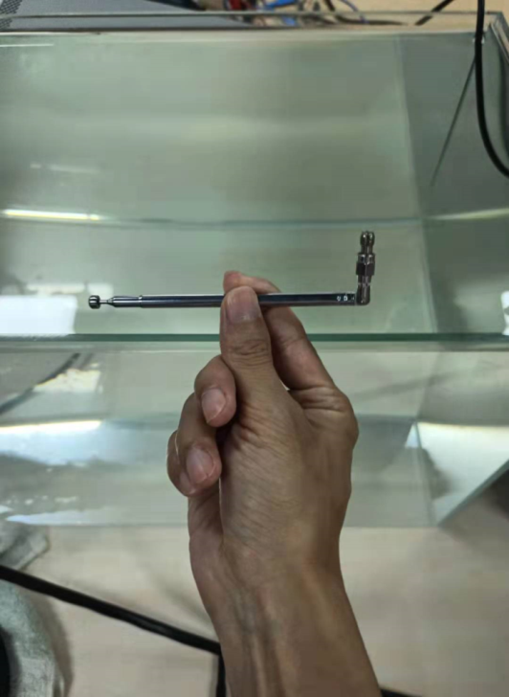
单天线测量，天线有效中心并不在物理尺寸中心
让单极天线在水中平行移动，测其电压，
认为是中心点位置的电压。
同一个位置点(如30cm处)，天线测量结果比理论值大，说明 实际的“有效中心” 在中点左侧。
单极天线

Slide 18
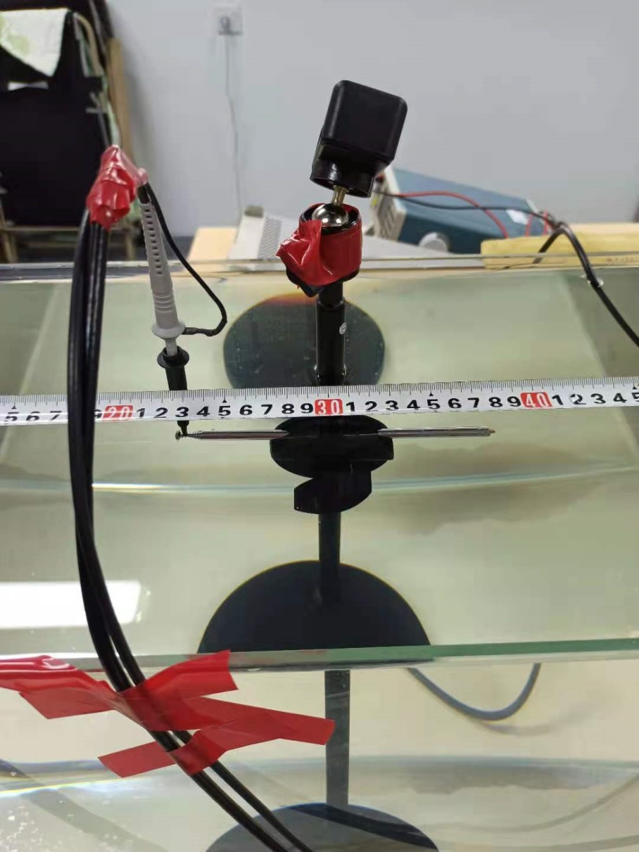
单极天线电压随频率变化测量值
位置固定，改变频率，读取感应电压

Slide 19
单极天线测量：电场如何计算
f>20 Hz.
选取天线中心点与负极板的电压差
f<20 Hz.
选取天线中心点与51cm处的电压差
V
0
V
V’
L
L’
单极天线
单极天线
L = 30 cm
L = 21 cm
固定单极天线位置，让输出频率从0.1 Hz 到 2 MHz变化

Slide 20
得到电场 并 计算传递函数

Slide 21
2. 测量天线的传递函数K值
2.1 单极天线测量
2.2 偶极天线测量

Slide 22
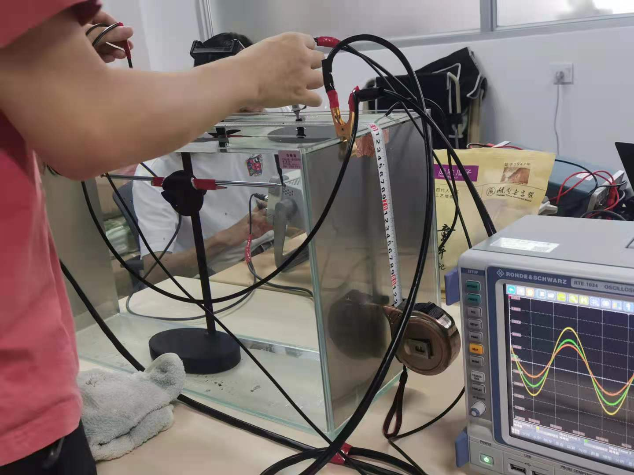
偶极天线测量
V₂
V₁
17 cm

Slide 23
偶极天线测量结果 (重复测量三次)
计算天线感应电场
左侧单极天线
右侧单极天线
L = 17 cm

Slide 24
导入背景电场
计算传递函数 K 值
天线感应电场
K = E2 / E1
背景电场
100 Hz 到800 KHz 还比较平

Slide 25
细看传递函数
V₂
V₁
17 cm
低频时，K ≈2 ，天线测量的E2比实际值E1 大两倍。也就是说,此时实际的有效长度L’ = 34 cm，而我们计算时固定L = 17 cm。即有效中心此时在天线两端 。

Slide 26
总结
已经实现得到均匀背景电场
能够用此方法测量出天线的传递函数。
天线传递函数随频率的变化主要是由于：天线有效中心随频率变化引起。

Slide 27
BACK UP

Slide 28
横向电压几乎不变

Slide 29
得到51cm处的电压 ，再计算电场

Slide 30

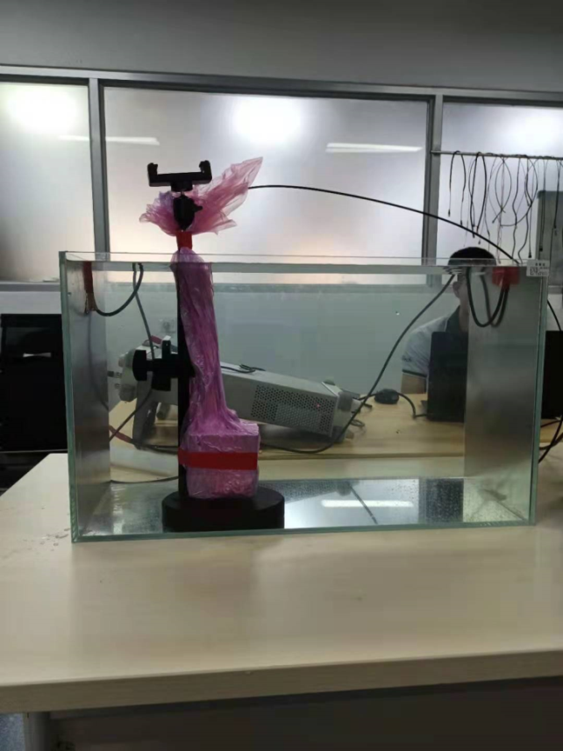
使用电场仪测量
水槽外部测量
水槽内部测量
Z
y
X

Slide 31
水槽内部电场非常大。
我认为此值不可信。

